Slide 1
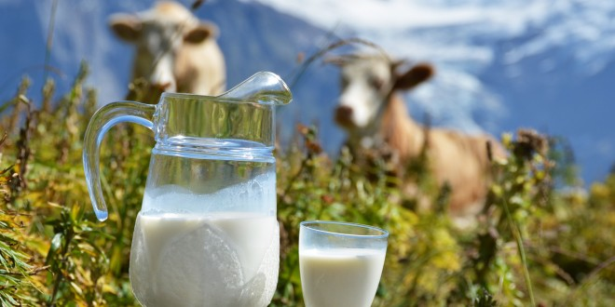
“Вади молока”

Slide 2
1. Органолептична оцінка молока та вади молока 2. Вади консистенції 3. Вади кольору 4. Вади смаку 5. Вади запаху
План лекції

Slide 3
Література: обов’язкова: 1.Технологія продуктів забою тварин. /В.В. Власенко, І.Г. Береза, М.І. Машкін, П.В. Микитюк, Л.П. Середа, М.Ф. Бойко/. - Вінниця, РВВ ВАТ "Віноблдрукарня", 1999. - 448 с, 2. Ветеринарно-санітарна експертиза сировини та продуктів тваринного походження. (Навчальний посібник). /В.В. Власенко, В.Й. Кравців, В.І. Хоменко, В.М. Ковбасенко, В.В. Касянчук, В.М. Безсмертний, П.П. Микитюк/. -- Вінниця, РВВ ВАТ "Віноблдрукарня", 1999. - 514 с. 3. Ветеринарно-санітарний контроль на підприємствах м'ясної промисловості. (Навчальний посібник). /Р.Й.Кравців, П.І.Вербицький, Ю.І. Остап'юк/. - Львів, Галицька видавнича спілка, 2002. - 368 с додаткова: Власенко ВВ., ЗахаренкоМ.О., Гаврилюк М.Д., Яремчук О.С., Конопко І.Г. Технологія продуктів забою тварин 2009 Вінниця: Едельвейс і К, 2009. - 447с. Власенко В.В., Кравців Р.И, Якубчак О.М., Касянчук В.В. Ветеринарно-санітарно експертиза м'яса і м'ясопродуктів. 2008 Вінниця: Едельвейс, 2008. - 454с. Власенко В.В., Касянчук В.В., Власенко І.Г., Кольчак В.В. Ветеринарно-санітарно експертиза м'яса і м'ясопродуктів. Навчальний посібник за ред.. проф.. Власенко В.В. 2008 Вінниця: ВДАУ, РВВ, 2008 -108с. Власенко В.В., Конопко І.Г., Березовський І.В. Мікробіологія м'яса та м'ясопродуктів. 2003 Вінниця: Гіпаніс, 2006,- 589с.

Slide 4
Складові молока — поживне середовище для розвитку мікрофлори, через що його відносять до категорії продуктів харчування, які швидко псуються. Крім того, вади з’являються внаслідок неправильної годівлі й утримання тварин, зберігання одержаної продукції у невідповідних умовах.

Slide 5
Природний колір молока — білий. Проте інколи воно набуває червоно-рожевого, синього, блакитного, жовтого та інших відтінків. Причинами таких змін може бути потрапляння до молока крові від травмування вим’я, поїдання трави з пігментами, розбавлення молока водою, змішування з молозивом, захворювання на ящур, туберкульоз, лікування деякими препаратами, розвиток у молоці пігментоутворюючих бактерій та інше.

Slide 6
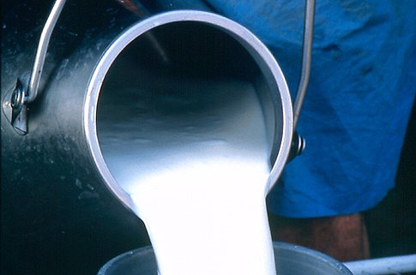
Вади консистенції
1.Тягуча консистенція
а)Бактеріального походження:частіше спостерігається у збірному молоці через декілька годин після доїння в результаті розвитку слизоутворюючих рас мікроорганізмів. Мастит, викликаний бактеріями групи кишкової палички, ящур, лептоспіроз. Тривале зберігання молока при температурі нижче 10 С.
б)Не бактеріального походження: наявність фібрину та лейкоцитів у молоці окремих корів, домішки молозива, поїдання коровами гнилих запліснявілих кормів

Slide 7
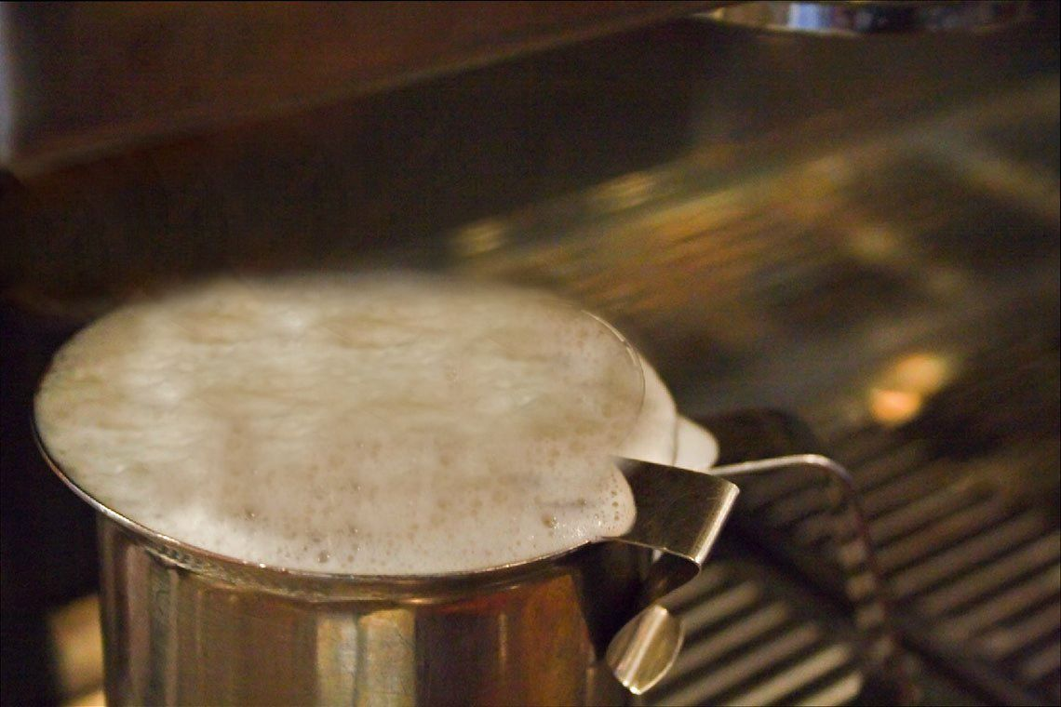
2.Піниста консистенція
Наявність у молоці бактерій колі-аерогенної групи, дріжджів, маслянокислих мікроорганізмів. Тривале зберігання на холоді сирого, пастеризованого, кип’яченого молока( пентонізація білків з утворенням лужнтх продуктів розпаду )

Slide 8
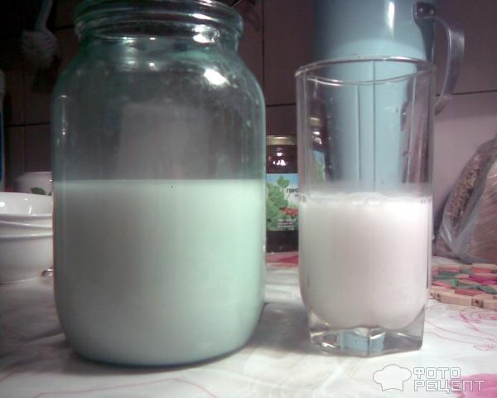
3.Водяниста консистенція
Надмірна кількість у раціоні водянистих кормів ( барда, жом, буряки, гичка, капуста, бруква, турнепс ). Період тічки. Розбавлення молока водою, розморожування неправильно замороженого молока. Туберкульоз, серозне запалення молочної залози.

Slide 9
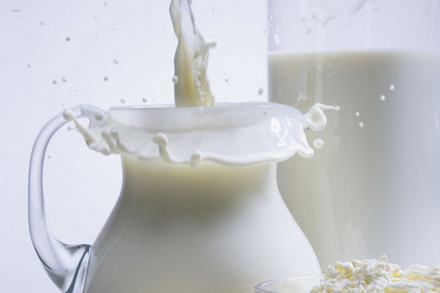
4.Сирниста консистенція
Розвиток в молоці пентонізуючих рас молочнокислих стрептококів, бактерій колі аеробної групи, мікроорганізмів, що виробляють сичужний фермент, швидке розмороження молочнокислої мікрофлори при зберіганні неохолодженого молока. Висока кислотність, мастити,домішки молозива або стародійного молока.

Slide 10
Вади кольору
Блакитно-синюватий відтінок
Мастит, туберкульоз молочної залози. Пігментоутворюючі мікроорганізми. Корми – хвощ болотний, буркун, гречка, люцерна, воловник та ін. Зберігання молока в оцинкованому посуді.

Slide 11
Рожево-червонуватий відтінок
Домішки крові при травмах молочної залози. Корми – жовтець, кормова капуста, осока, очерет, хвощ, моква і столовий буряк, молоді пагони листяних та хвойних дерев.
Пігментоутворюючі мікроорганізми.
Піроплазмоз,отруєння,гемоспоридіози, сибірка, пастерильоз, геморагічний мастит.

Slide 12
Надмірно жовте
Захворювання тварин ящуром, жовтяницею, лептоспірозом, гнійним маститом, гемоспоридіозом. Домішки молозива, молоко корів деких жирномолочних порід ( джерсейська, гернсейська ). Корми – морква, кукурудза та ін. Медикаменти – антибіотика тетрациклінового ряду та ін. Наявність мікроорганізмів, дріжджів та грибів, що виробляють жовтий пігмент.

Slide 13
Вади запаху
Аміачний - виникає при тривалому зберіганні молока у відкритій тарі, розвиток бактерій кишкової групи, зберігання молока в незадовільно вимитому, не продезінфіко ваному посуді.
Ацетоновий - ацетонемія,поїдання силосу, що містить ацетон
Дріжджовий, спиртовий – зберігання забрудненого молока при низькій температурі.

Slide 14
Маслянокислий – маслянокисле бродіння.
Тютюновий – зберігання молока в накуреному приміщенні.
Кислий – зберігання молока у недостатньо чистому посуді. Передчасне скисання – скипається при кип’ятінні, маючи нормальну чи підвищену кислотність, в результані обсіменіння мікроорганізмами, споровими паличками, що виділяють фермент, подібний до сичужного; поїдання кислого щавлю - молоко при цьому швидко зсідається і погано збивається в масло.

Slide 15
Хлівний – фільтрація молока безпосередньо в корівнику, попадання в нього часток шкіряного покриву тварини, гною, підстилки тощо; тривале зберігання молока на скотному дворі.
Затхлий – зберігання молока в щільно закритій тарі, наявність анаеробних гнильних мікроорганізмів у щільно закритому неохолодженому молоці, розвиток кисломолочних бактерій при зберіганні молока в закритому посуді.

Slide 16
Силосний – зберігання молока, молочного посуду, фільтруючих матеріалів у приміщенні, де знаходиться силос, що містить значну кількість летких жирних кислот, спирти, ефіри, продукти гниття. Медикаментозний – застосування різних медикаментозних засобів, антигельмінтиків, інсектицидів, деззасобів. Зберігання молока в приміщені де знаходиться чи знаходилися креолін, скипидар, карбонова кислота, дьоготь, йодоформ.

Slide 17
Вади смаку
Гіркий – поїдання тваринами значної кількості рослин і кормів, таких як полин цибуля гірчиця, буркун, сира картопля, гнилі коренебульбоплоди, згіркла макуха, ячмінна та вівсяна солома, уражена плісенню. Захворювання печінки, травного тракту. Мастит, ящур, ендометрит. Стародійне молоко, молозиво. Гнильні бактерії, дріжджі, психротрофні мікроорганізми.

Slide 18
Згірклий – розлад травлення, мастити. Болотні пасовища. Мікроорганізми, що розкладають жири з утворенням масляної кислоти, альдегідів, кетонів. Стародійне молоко, молозиво. Аборти, статеве збудження. Вплив високих променів і температури повітря.
Солонуватий – мастити, туберкульоз молочної залози, стародійне молоко, домішки молозива.

Slide 19
Рибний – згодовування коровам великої кількості рибного борошна, поїння водою з водоростями, зберігання молока і приміщенні, де є риба.
Мильний – польовий хвощ. Туберкульоз молочної залози. Фальсифікація молока содою. Зберігання свіжовидоєного молока в закритій тарі. Розмноження пептонізуючих бактерій та тих, що утворюють аміак; обсіменіння гнильними бактеріями.

Slide 20
Кормовий – поїдання тваринами великої кількості рослин, що містять ефірну олію, та люцерни, буркуну, ріпи, брукви, редиски, капусти, буряків, полину, дикої гірчиці, дикого часнику та цибулі, ромашки, жовтцю, м’яти, чемериці.
Металевий – зберігання та перевезення молока у лудженому, заіржавілому та мідному посуді. Поїння корів водою з високим вмістом окису заліза, дія на молоко сонячного проміння.

Slide 21
Гострий – поїдання свіжої кропиви, хмелю, водяного перцю.
Присмак нафтопродуктів – попадання в молоко нафтопродуктів, годівля корів силосом, у який при заготівлі(трамбування трактором) потрапили нафтопродукти.

Slide 22
При виявленні у молоці різкого кормового присмаку, гіркоти, невластивих для нормального молока запахів, невластивого кольору та тягучої консистенції до використання на харчові цілі таку сировину не допускають.

